Slide 1
Списки
Строки
Кортежи

Slide 2

Тренинг по работе со списками
Список — это ещё один тип данных Python. Он используется для хранения упорядоченных наборов данных.
Для работы со списками важно уметь:
Создавать список.
Управлять содержимым списка
(получать значения, добавлять элементы и др.).
Новая тема

Slide 3
Список — это структура для упорядоченного хранения данных разных типов.
Пример. Список результатов турнира по онлайн-игре SpaceShooter.
results = [181, 176, 160, 178, 171, 179, 165]
Имя списка
Элементы списка
Новая тема
181 | 176 | 160 | 178 | 171 | 179 | 165
0 | 1 | 2 | 3 | 4 | 5 | 6
Номера элементов списка

Slide 4
Список — это структура для упорядоченного хранения данных разных типов.
Пример. Список результатов турнира по онлайн-игре SpaceShooter.
results = [181, 176, 160, 178, 171, 179, 165]
print(‘Лучший результат:’, results[0])
Лучший результат: 181
Новая тема
Получение элемента списка по его номеру (индексу)

Slide 5
Методы работы со списками
Что требуется сделать?
Какой метод использовать?
Хранение данных и печать целиком и по частям
Создать список, получить элемент списка, печатать список
Добавление новых данных и удаление ненужных
Добавление и удаление элемента, очистка всего списка
Поиск нужных данных в наборе
Поиск вхождений элемента в список
Новая тема
Обработка данных для разных целей
Сортировка элементов списка, перебор элементов в цикле,
определение длины списка
Рассмотрим методы на конкретных задачах.

Slide 6
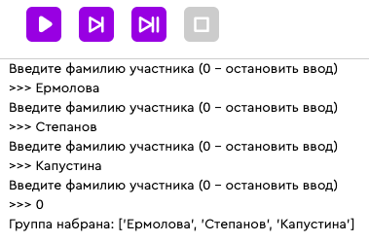
Работа со списками
Задача 1а. Для участия в онлайн-турнире нужно зарегистрировать свою команду. Напишите программу для записи. Необходимо:
запрашивать ввод фамилий участников и добавлять их в группу.
после завершения ввода печатать список группы.
Возможный вид программы:
Новая тема
Что нужно уметь, чтобы создать такую программу?

Slide 7
Работа со списками
Задача 1а. Для участия в онлайн-турнире нужно зарегистрировать свою команду. Напишите программу для записи. Необходимо:
запрашивать ввод фамилий участников и добавлять их в группу.
после завершения ввода печатать список группы.
Нам пригодятся функции и методы:
Функция | Назначение
participants = list() | Объявление пустого списка
participants.append('Смирнов') | Добавление элемента в конец списка
print(participants) | Печать списка целиком
Новая тема

Slide 8
Работа со списками
Задача 1а. Для участия в онлайн-турнире нужно зарегистрировать свою команду. Напишите программу для записи. Необходимо:
запрашивать ввод фамилий участников и добавлять их в группу.
после завершения ввода печатать список группы.
participants = list()
participant = input('Введите фамилию участника (0 - остановить ввод)')
while participant != '0':
participants.append(participant)
participant = input('Введите фамилию участника (0 - остановить ввод)')
print('Группа набрана:', participants)
Новая тема

Slide 9
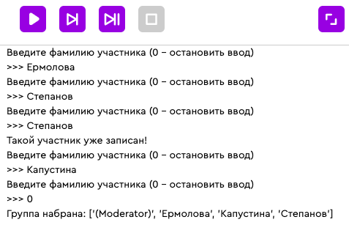
Работа со списками
Задача 1б. Организатор турнира попросил доработать программу.
В списке каждой команды изначально должен быть модератор.
Защита от невнимательности: если введённая фамилия уже есть в списке, то не добавлять её снова.
После окончания ввода отсортировать фамилии по алфавиту.
Возможный вид программы:
Новая тема
Что нужно уметь, чтобы создать такую программу?

Slide 10
Работа со списками
Задача 1б. Организатор турнира попросил доработать программу.
В списке каждой команды изначально должен быть модератор.
Защита от невнимательности: если введённая фамилия уже есть в списке, то не добавлять её снова.
После окончания ввода отсортировать фамилии по алфавиту.
Нам пригодятся инструменты:
Команда | Назначение
participants = [‘(Moderator)’] | Объявление списка с элементами
‘Степанов’ in participants | Поиск вхождения элемента в список (возвращает True или False)
participants.sort() | Сортировка списка в лексикографическом порядке (по возрастанию чисел и букв алфавита)
Новая тема

Slide 11
Работа со списками
Задача 1б. Организатор турнира попросил доработать программу.
В списке каждой команды изначально должен быть модератор.
Защита от невнимательности: если введённая фамилия уже есть в списке, то не добавлять её снова.
После окончания ввода отсортировать фамилии по алфавиту.
participants = ['(Moderator)']
participant = input('Введите фамилию участника (0 - остановить ввод)')
while participant != '0':
if participant in participants:
print('Такой участник уже записан!')
else:
participants.append(participant)
participant = input('Введите фамилию участника (0 - остановить ввод)')
participants.sort()
print('Группа набрана:', participants)
Новая тема

Slide 12
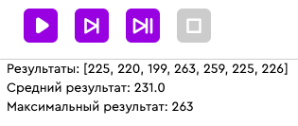
Работа со списками
Задача 2. В конце турнира анализируются результаты всех команд. Группа аналитиков должна:
подсчитать и напечатать средний результат турнира;
определить результат команды-победителя.
Возможный вид программы:
Новая тема
Что нужно уметь, чтобы создать такую программу?

Slide 13
Работа со списками
Задача 2. В конце турнира анализируются результаты всех команд. Группа аналитиков должна:
подсчитать и напечатать средний результат турнира;
определить результат команды-победителя.
Нам пригодятся инструменты:
Команда | Назначение
for result in results: Команда1 Команда2 | Перебор элементов списка results. Для каждого элемента (result) списка (results) выполнить Команда1, Команда2.
len(results) | Определение длины списка results.
Новая тема

Slide 14
Работа со списками
Задача 2. В конце турнира анализируются результаты всех команд. Группа аналитиков должна:
подсчитать и напечатать средний результат турнира;
определить результат команды-победителя.
results = [225, 220, 199, 263, 259, 225, 226]
average_result = 0
max_result = 0
for result in results:
average_result += result
if max_result < result:
max_result = result
average_result = average_result / len(results)
print('Результаты:', results)
print('Средний результат:', average_result)
print('Максимальный результат:', max_result)
Новая тема

Slide 15
Работа со списками
Задача 3. Написать программу, которая запрашивает ввод произвольного числа результатов раунда, сохраняет их в архив (списком) и печатает количество команд, получивших больше 200 очков.
Новая тема
Как написать такую программу? Все необходимые методы вы знаете.

Slide 16
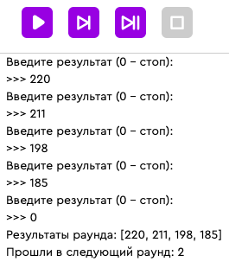
Работа со списками
Задача 3. Написать программу, которая запрашивает ввод произвольного числа результатов раунда, сохраняет их в архив (списком) и печатает количество команд, получивших больше 200 очков.
results = list()
amount_200 = 0
result = int(input('Введите результат (0 - стоп):'))
while result != 0:
if result > 200:
amount_200 += 1
results.append(result)
result = int(input('Введите результат (0 - стоп):'))
print('Результаты раунда:', results)
print('Прошли в следующий раунд:', amount_200)
Новая тема

Slide 17
Работа со списками
Задача 3. Написать программу, которая запрашивает ввод произвольного числа результатов раунда, сохраняет их в архив (списком) и печатает количество команд, получивших больше 200 очков.
results = list()
amount_200 = 0
result = int(input('Введите результат (0 - стоп):'))
while result != 0:
if result > 200:
amount_200 += 1
results.append(result)
result = int(input('Введите результат (0 - стоп):'))
print('Результаты раунда:', results)
print('Прошли в следующий раунд:', amount_200)
Решение верное, но ввод данных можно было бы упростить.
Новая тема

Slide 18
Работа со списками
Задача 3. Написать программу, которая запрашивает ввод произвольного числа результатов раунда, сохраняет их в архив (списком) и печатает количество команд, получивших больше 200 очков.
Это метод, разбивающий строку на части по указанному разделителю. В данном примере разделитель — пробел.
Из полученных частей составляется список.
results_list = results.split(‘ ’)
Новая тема
Программа | Программа напечатает
results = '220 211 198 185' results = results.split(' ') print(results) | ['220', '211', '198', '185']
Как переделать прошлую программу?

Slide 19
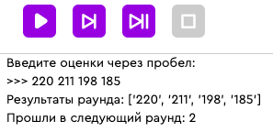
Работа со списками
Задача 3. Написать программу, которая запрашивает ввод произвольного числа результатов раунда, сохраняет их в архив (списком) и печатает количество команд, получивших больше 200 очков.
results = input('Введите оценки через пробел:')
results = results.split(' ')
amount_200 = 0
for result in results:
if int(result) > 200:
amount_200 += 1
print('Результаты раунда:', results)
print('Прошли в следующий раунд:', amount_200)
Новая тема

Slide 20
Строки и списки
Вы могли заметить, что строки и списки имеют много общего.
Благодаря интерпретатору Python, стало возможным использовать одни и те же операторы и для работы с несколькими типами данных.
Новая тема

Slide 21
Строки и списки
Работа некоторых методов очень схожа:
Команда | Строки | Списки
marks1 + marks2 | Слияние строк в одну | Слияние списков в один
marks * 3 | Повтор строки n-раз | Повтор элементов в списке n-раз
len(marks) | Вычисление длины строки (количество символов) | Вычисление длины списка (количество элементов)
marks[i] | Получение символа по номеру | Получение элемента по номеру
marks.find(‘5’) | Поиск вхождения подстроки в строку (возвращает номер входа) | -
‘5’ in marks | Поиск вхождения символа в строку | Поиск вхождения элемента в список
Новая тема

Slide 22
Строки и списки
Для некоторых методов нет прямых аналогов:
Команда | Строки |  | Списки
Добавить элемент | - |  | marks = [5, 4] marks.append(3) | [5, 4, 3]
Удалить элемент по значению | - |  | marks = [5, 4, 3] marks.remove(5) | [4, 3]
Заменить элемент другим элементом | marks = ‘545’ m = marks.replace(‘4’, ‘5’) | ‘555’ | -
Новая тема
Текущая строка не меняется, создаётся новая.
Меняется текущий список.

Slide 23
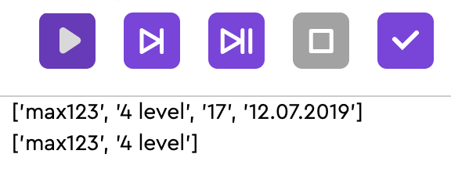
Работа со списками
Задача 1. Данные каждого пользователя (его никнейм, уровень в игре, возраст и дата регистрации) хранятся в базе. После сеанса игры на экран выводится информация о никнейме пользователя и достигнутом им уровне.
Новая тема
Как написать такую программу?

Slide 24
Работа со списками
Задача 1. Данные каждого пользователя (его никнейм, уровень в игре, возраст и дата регистрации) хранятся в базе. После сеанса игры на экран выводится информация о никнейме пользователя и достигнутом им уровне.
user = ['max123', '4 level', '17', '12.07.2019']
print(user)
print(user[0:2])
Новая тема
Срез можно делать как со строкой, так и со списком.

Slide 25
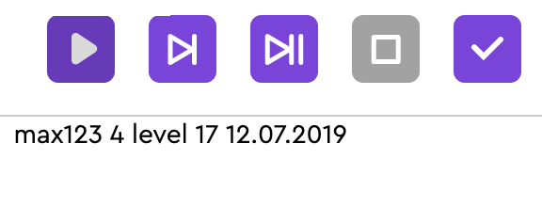
Работа со списками
Задача 2. Данные каждого пользователя (его никнейм, уровень в игре, возраст и дата регистрации) хранятся в базе. Их необходимо вывести в личном кабинете пользователя. Вывод в виде списка неуместен. Как вывести данные в одну строку?
Новая тема
Как написать такую программу?

Slide 26
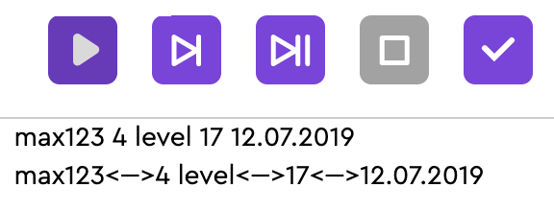
Работа со списками
Задача 2. Данные каждого пользователя (его никнейм, уровень в игре, возраст и дата регистрации) хранятся в базе. Их необходимо вывести в личном кабинете пользователя. Вывод в виде списка неуместен. Как вывести данные в одну строку?
user = ['max123', '4 level', '17', '12.07.2019']
print(" ".join(user))
print("<--->".join(user))
Новая тема
Метод join() отвечает за объединение списка строк в одну строку. На места, где раньше стояли пробелы и запятые, вставляется разделитель, равный той строке, к которой применялся метод.

Slide 27
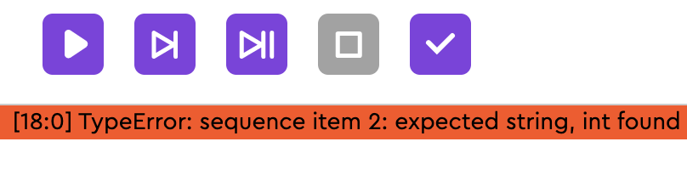
Работа со списками
Задача 2. Данные каждого пользователя (его никнейм, уровень в игре, возраст и дата регистрации) хранятся в базе. Их необходимо вывести в личном кабинете пользователя. Вывод в виде списка неуместен. Как вывести данные в одну строку?
user = ['max123', '4 level', 17, '12.07.2019']
print(" ".join(user))
Новая тема
Если хотя бы один из элементов будет не строчного типа, то возникнет ошибка.

Slide 28
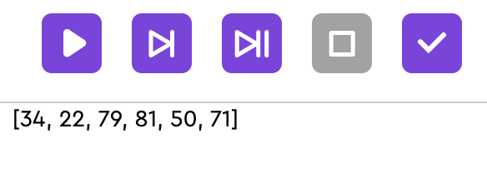
Работа со списками
Задача 3. Очки, заработанные пользователем в игре, хранятся в списке в виде строк. Программа вычисляет сумму очков, выводит на экран рекорд пользователя в этой игре, т. е. максимальное число очков, и многое другое. Но для этого нужно изменить тип данных на целочисленный для всех элементов списка. Как это можно сделать?
score = ['34', '22', '79', '81', '50', '71']
Новая тема
Как написать такую программу?

Slide 29
Работа со списками
Задача 3. Очки, заработанные пользователем в игре, хранятся в списке в виде строк. Программа вычисляет сумму очков, выводит на экран рекорд пользователя в этой игре, т. е. максимальное число очков, и многое другое. Но для этого нужно изменить тип данных на целочисленный для всех элементов списка. Как это можно сделать?
score = ['34', '22', '79', '81', '50', '71']
for i in range(len(score)):
score[i] = int(score[i])
print(score)
Новая тема
Способ, который мы уже знаем, это перебрать элементы при помощи цикла, применить функцию int() и обновить значение.
Есть ещё один способ. Он поможет сократить код и время работы программы.

Slide 30
Функция map()
map() — это функция, которую можно использовать для применения к каждому элементу итерируемого объекта.
Итерируемый объект — это объект, элементы которого можно последовательно просмотреть.
Новая тема
'34' | '22' | '79' | '81' | '50' | '71'
0 | 1 | 2 | 3 | 4 | 5
Список — итерируемый объект.
'с' | 'т' | 'р' | 'о' | 'к' | 'а'
0 | 1 | 2 | 3 | 4 | 5
Строка — итерируемый объект.

Slide 31
Функция map()
Функция map() вызывается один раз.
map(int, score)
Функция, которую необходимо применить к элементу.
Это может быть как встроенная в Python функция, так и написанная самостоятельно.
Итерируемый объект.
Новая тема

Slide 32
Работа со списками
Задача 3. Очки, заработанные пользователем в игре, хранятся в списке в виде строк. Программа вычисляет сумму очков, выводит на экран рекорд пользователя в этой игре, т. е. максимальное число очков, и многое другое. Но для этого нужно изменить тип данных на целочисленный для всех элементов списка. Как это можно сделать?
score = ['34', '22', '79', '81', '50', '71']
score_new = list(map(int, score))
print(score_new)
Новая тема
Т. к. дальше необходимо продолжать работать со списком, дополнительно применяем функцию list().

Slide 33
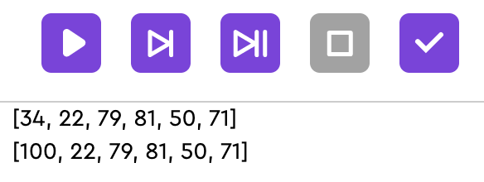
Работа со списками
Задача 4. Чтобы игрок не смог схитрить и изменить свои очки, его данные необходимо как-то защитить от изменений извне. Как это можно сделать?
score = [34, 22, 79, 81, 50, 71]
print(score)
score[0] = 100
print(score)
Новая тема

Slide 34
Кортеж — это неизменяемый аналог списка. Он защищает хранимые данные от непреднамеренных изменений.
Команда | Назначение
students = tuple() | Объявление пустого кортежа.
score = (34, 22, 79) | Объявление кортежа с элементами.
Новая тема

Slide 35
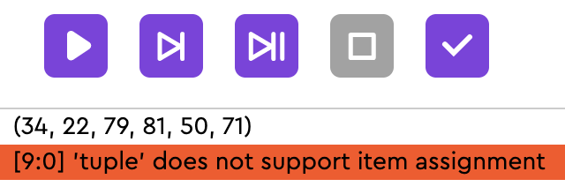
Работа со списками
Задача 4. Чтобы игрок не смог схитрить и изменить свои очки, его данные необходимо как-то защитить от изменений из вне. Как это можно сделать?
score = (34, 22, 79, 81, 50, 71)
print(score)
score[0] = 100
print(score)
Новая тема
Защитили данные от внесения возможных изменений.
Позже мы будем часто использовать кортежи для написания программ в проектном модуле.

